Slide 1
BK 4단계 대학원 혁신 펠로우십 연구과제 기계학습 기반의 고려대학교 졸업 예측 및 분석
고려대학교 전기전자공학과
멀티미디어정보연구실
문재욱, 정원용, 노윤아, 김동준

Slide 2
목차
Part 1.
서론
Part 2.
데이터 분석
연구 배경 및 동기
연구 목적 및 내용
연구 방법 소개
데이터 시각화
데이터 선별
데이터 전처리
Part 3.
졸업 예측
Part 4.
결론
예측 모델 선정
예측 모델 구성
예측 결과
예측 결과 시각화
SHAP을 통한 결과 분석
파급 효과

Slide 3

Part 1. 서론

Slide 4

서론 – 연구 배경 및 동기
대학원생들에게 ‘언제 졸업을 할 수 있는가?’는 가장 중요한 문제
대학원생의 데이터를 바탕으로 졸업 시기를 분석하고 예측하는 것은 매우 중요
기존에 본 연구팀에서 진행했던 데이터 분석 및 예측 연구 과제 경험을 토대로 고려대학교 학생들의 정확한 졸업 시기 분석 및 예측을 진행
졸업 예측 서비스를 제공한다면 대학원생의 성공적인 유치와 적응에 많은 도움이 될 것으로 기대
Notes:
기계학습 모델에 대한 언급도 할지?

Slide 5
서론 – 연구 목적 및 내용
본 연구의 주요 목적은 고려대학교 대학원에 재학중인 학생들의 졸업 기간을 정확하게 예측하는 것
이번 과제를 통해, 대학원생들의 졸업에 미치는 핵심적인 요인들을 분석해서 알려줄 수도 있고 졸업 시기를 예측할 수 있음
졸업한 학생들의 데이터 중에 졸업 기간 예측에 적합한 변수들을 선별하고 여러 기계학습 모델을 실험하여 정확한 졸업 시기 예측 진행
결과의 타당성을 위해 설명 가능한 인공지능 기법을 통해 예측 결과 분석 및 시각화

Slide 6
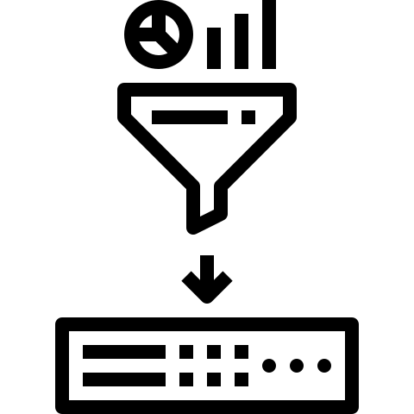



서론 – 연구 방법 소개
전체 연구 순서는 아래 그림과 같음
데이터 분석
데이터 전처리
예측 모델 학습
예측 결과 분석
졸업 예측에 중요한 영향을 미치는 변수 선별
예측 모델의 입력으로 사용하기 위해 전처리 수행
다양한 예측 모델로 성능 비교 실험
설명 가능한 인공지능을 통해 결과 분석

Slide 7

Part 2. 데이터 분석

Slide 8
데이터 분석 – 데이터 분포 시각화
수집한 데이터는 졸업생과 재학생 2개의 카테고리
졸업생 데이터내에서 훈련 및 평가를 통해 모델을 결정하고, 재학생 데이터로 예측
Notes:
졸업생에는 석사가 대부분이고 중요한 박사나 통합 데이터가 거의 없어서 이거 뭐 분석이 제대로 될까 싶음…

Slide 9
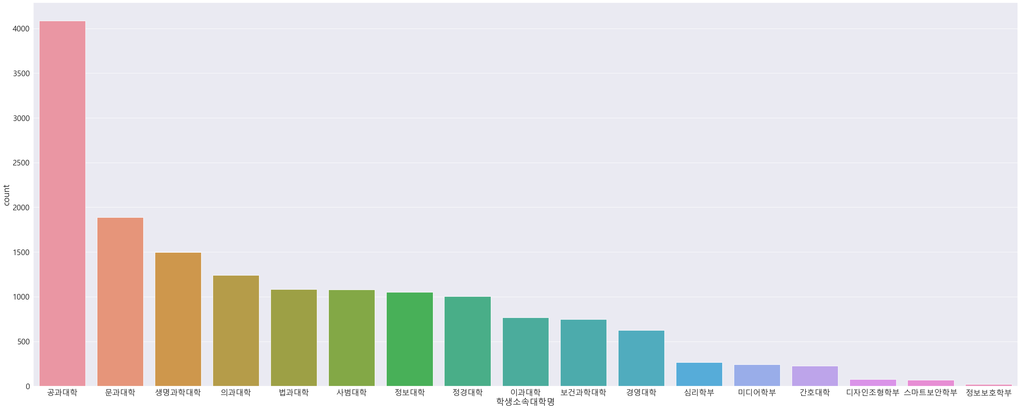
데이터 분석 – 소속 단과 대학 분포
졸업생과 재학생의 소속 단과 대학 분포를 봤을 때, 공과 대학생이 25% 비율 차지

Slide 10
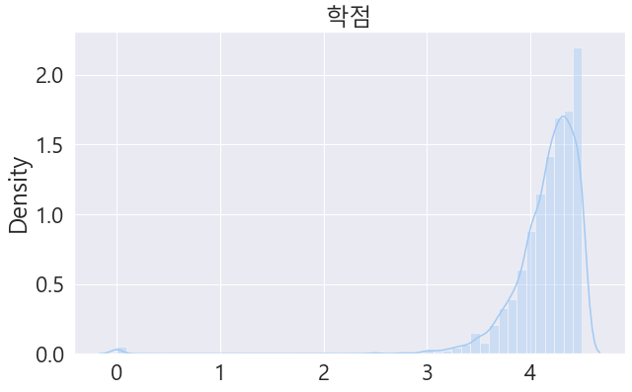
데이터 분석 – 학점 분포
졸업생과 재학생의 학점 분포를 봤을 때, 4 이상의 학점을 받은 학생이 76% 차지
대학원생의 학점은 상관관계 분석 시 졸업 기간과 -0.06의 상관 계수를 가지므로 학점은 졸업 기간에 영향을 거의 주지 않는다는 것을 알 수 있음
학점이 0.0인 학생들은 석사 1학기 신입생

Slide 11
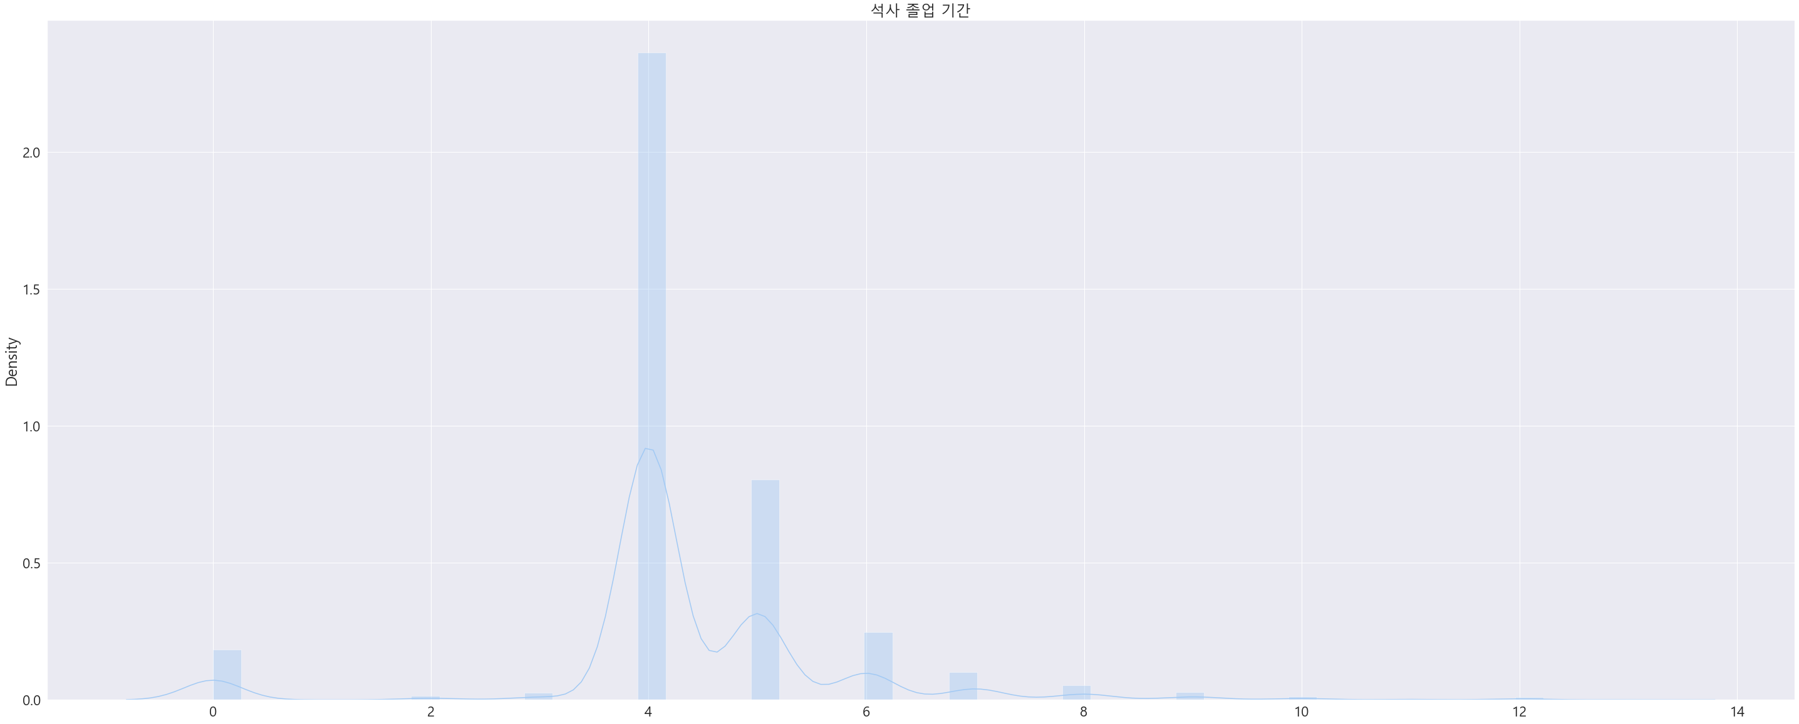
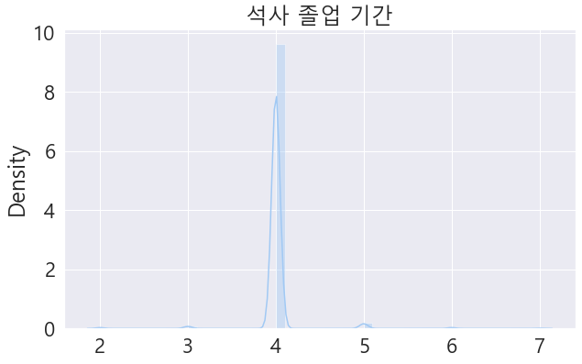
데이터 분석 – 석사 졸업 기간 (학기) 분포
졸업생의 석사 졸업 기간 분포를 봤을 때, 67%의 학생들이 4학기 이내 졸업

Slide 12
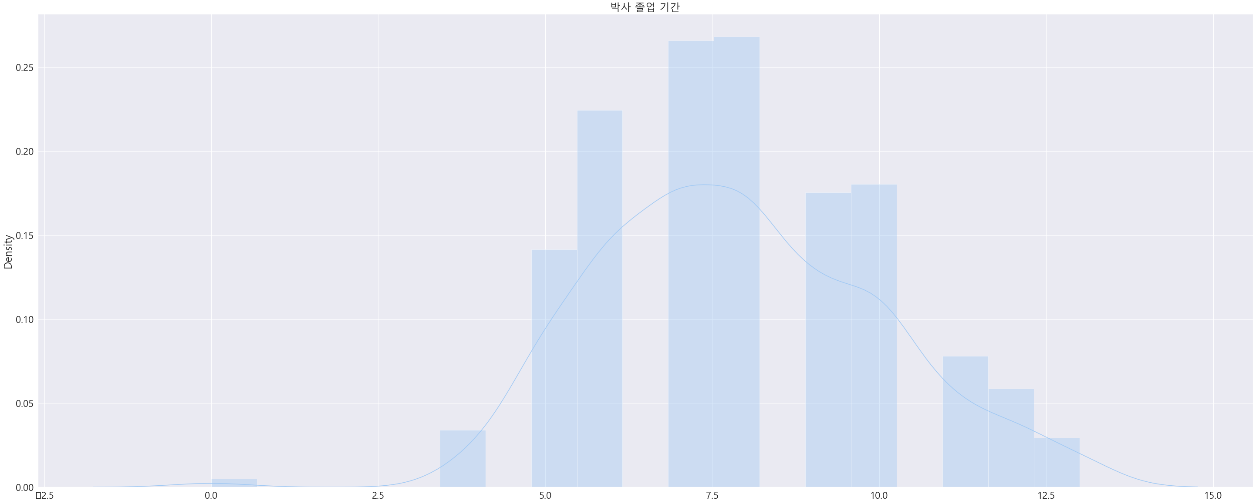
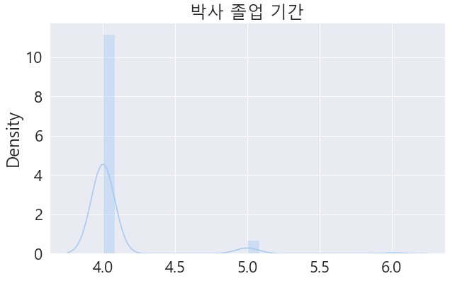
데이터 분석 – 박사 졸업 기간 (학기) 분포
졸업생의 박사 졸업 기간 분포를 봤을 때, 64%의 학생들이 8학기 이내 졸업

Slide 13
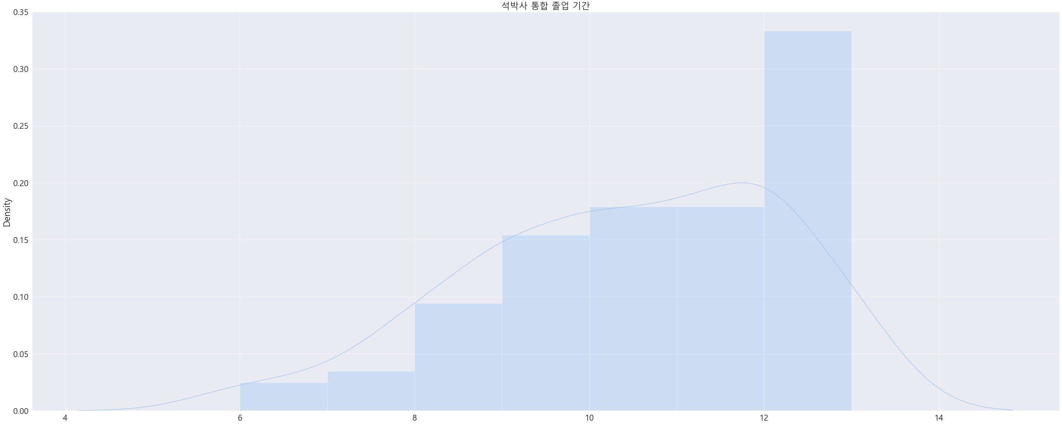
데이터 분석 – 석·박사 통합 졸업 기간 (학기) 분포
졸업생의 통합 졸업 기간 분포를 봤을 때, 89%의 학생들이 12학기 이내 졸업
석사 과정에서 석·박사 통합 과정으로 갈수록 졸업 기간이 더 길어지며 불확실해짐
예측이 가장 필요한 분류

Slide 14
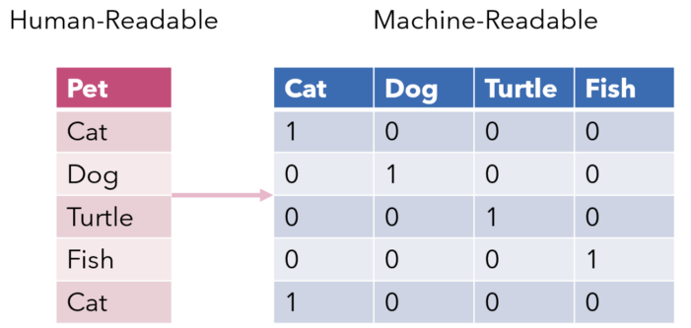
데이터 분석 – 변수 제외
범주형 데이터의 경우 수치형 데이터로 변환 필요
One-hot encoding 방식으로 숫자로 변환
학과,전공,국적 데이터의 경우 범주가 너무 많아서 one-hot encoding시 차원이 너무 커지고, 각 범주 당 샘플의 수가 너무 적어지므로 제외
학과와 전공은 학생 소속 대학과 학생 교육부 계열 변수로 대체 가능
Notes:
학과는 30개, 전공은 59개, 국적도 76개이기 때문에 제거

Slide 15
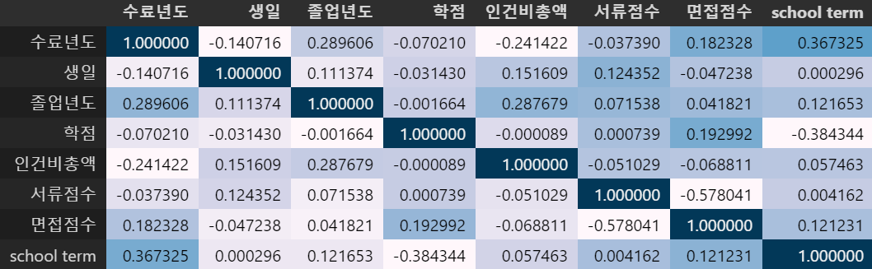
데이터 분석 – 변수 제외 (Cont.)
졸업 기간과 상관관계 분석 시 0에 거의 근접한 변수 제외
생일, 졸업 년도, 인건비 총액, 서류 점수, 면접 점수는 졸업 기간에 큰 영향을 미치지 않음

Slide 16
데이터 분석 – 입력 변수 구성
최종적으로 아래의 입력 변수들을 선별하여 졸업 예측 진행
학생 소속 단과 대학
학생 교육부 계열
성별
입학과정
학과
전공교수
학점

Slide 17

Part 3. 졸업 예측

Slide 18
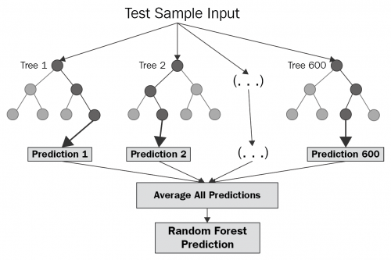
졸업 예측 – 예측 모델 선정
랜덤 포레스트 (Random Forest)
배깅 알고리즘을 사용하는 의사결정나무 기반의 앙상블 모델
전체 데이터 셋 중 일부분으로 학습된 의사결정나무를 여러 개 구성
각 나무에서 얻어진 결과를 최빈값이나 가중평균 등으로 최종 예측 값을 선정

Slide 19
졸업 예측 – 예측 모델 선정
Random Forest
학습 과정에서 사용된 입력 변수들의 변수 중요도를 추출 가능
최종 예측 값이 어떤 입력 변수에 근거하여 결정하는지 파악할 수 있는 척도
다른 예측 모델에 사용할 변수를 선택하는 기준으로도 사용 가능
<변수 중요도>
1. 교수님
2. 단과대
3. 장학금
…

Slide 20
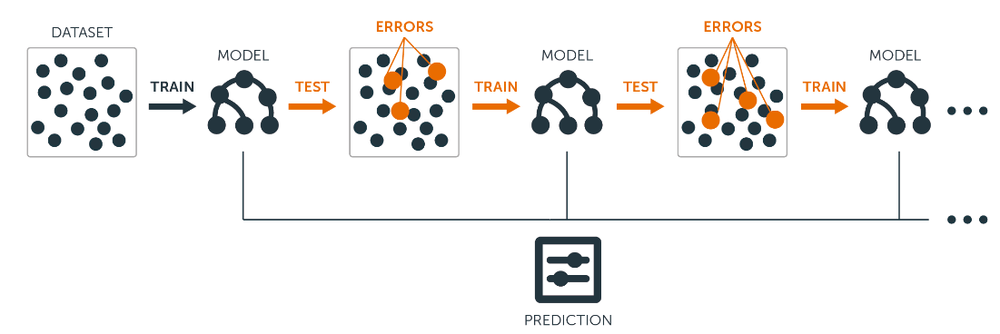
졸업 예측 – 예측 모델 선정
LightGBM
부스팅 알고리즘을 사용하는 트리 기반의 앙상블 모델
Gradient-based One-Side Sampling (GOSS) 와 Exclusive Feature Bundling (EFB) 기법을 이용하여 높은 정확도를 보여줌과 동시에 빠른 학습 속도를 보유
GOSS는 작은 기울기를 가진 데이터를 제외한 나머지 부분만을 이용하여 정보를 얻는 기법
EFB는 상호 배타적인 특징들을 하나로 묶어서 처리하는 기법

Slide 21
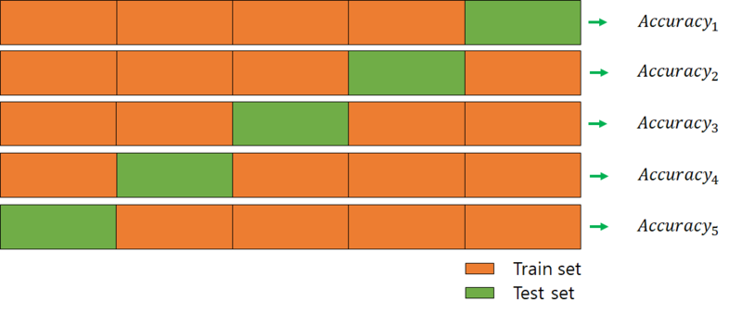
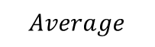
졸업 예측 – 예측 모델 구성
교차 검증
K-fold cross validation : k개의 데이터 셋으로 분할하고 각 데이터 셋에서 도출된 검증 결과를 평균 내어 최종적인 검증 결과를 도출하는 기법
훈련 셋에서 교차 검증을 수행하여 가장 좋은 모델을 탐색
$$Average$$

Slide 22
Part 4. 결론

Slide 23
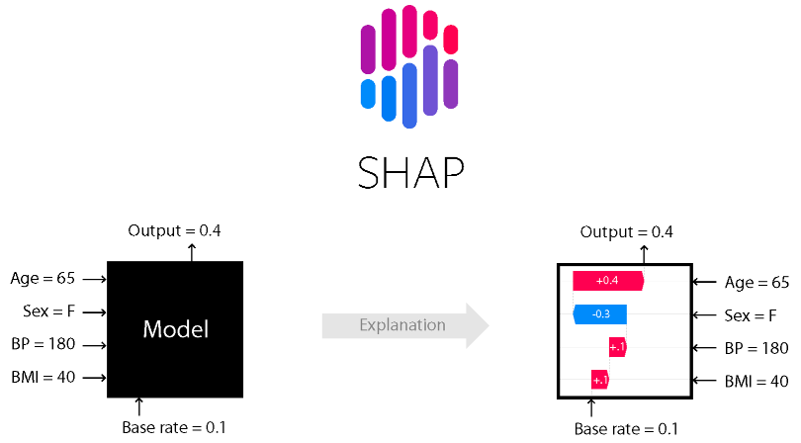
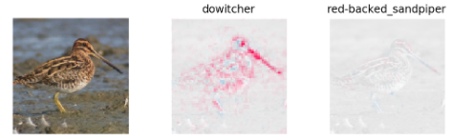
결론 – 예측 결과 시각화
SHapley Additive exPlanation(SHAP)
예측 결과 도출 과정을 설명하기 위해 SHAP을 사용하여 예측 결과 분석
각 입력 변수가 예측 값에 얼마나 기여했는지 판단하는 SHAPely 값을 통해 학습된 기계학습 모델을 설명하기 위한 프로그램
심층 학습 모델, 트리 모델 등 다양한 모델에 적용 가능

Slide 24
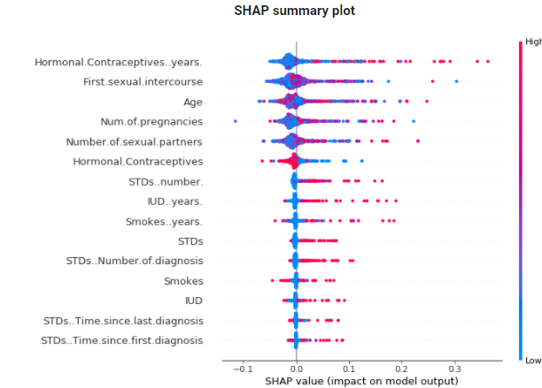
결론 – 예측 결과 시각화
SHAP 활용 예시 – Summary Plot
높은 값의 입력 변수가 미치는 영향
작은 값의 입력 변수가 미치는 영향
가장 영향을 많이 미친 입력 변수

Slide 25
결론 – 예측 결과 시각화
SHAP 활용 방안
졸업 기간 예측을 위해 사용한 변수들이 예측에 미치는 영향을 시각화 가능
변수 중요도와 다르게 변수들의 실제 영향도를 분석 가능
예측 모델 구성 후 이 기법을 통해 분석 예정

Slide 26
결론 – 프로젝트 진행 상황
프로젝트 진행 상황
데이터 분석 및 전처리
예측 모델 구성 및 성능 향상
예측 결과 시각화 및 설명가능 인공지능 적용
90%
50%
30%

Slide 27
발표를 들어 주셔서
감사합니다

